Slide 1


KIỂM TRA BÀI CŨ
Để đèn sáng hơn cần điều chỉnh con chạy về phía nào? Giải thích tại sao?
Biến trở là gì? Biến trở dùng để làm gì ?
- Để đèn sáng hơn cần điều chỉnh con chạy về phía điểm A, vì lúc đó biến trở có điện trở nhỏ nhất.
- Biến trở là điện trở có thể thay đổi trị số.
Biến trở được dùng để điều chỉnh cường độ dòng điện trong mạch.
Nguyên lí hoạt động của núm điều chỉnh đèn pin/quạt/loa?

Slide 2

KHOA HỌC TỰ NHIÊN 9
Chủ đề 3: ĐIỆN
Bài 7:
ĐỊNH LUẬT OHM – ĐIỆN TRỞ
KIỂM TRA BÀI CŨ

Slide 3
MỤC TIÊU BÀI HỌC
Thực hiện thí nghiệm đơn giản để nêu được điện trở có tác dụng cản trở dòng điện trong mạch
Thực hiện thí nghiệm để xây dựng được định luật Ohm: cường độ dòng điện đi qua một đoạn dây dẫn tỉ lệ thuận với hiệu điện thế giữa hai đầu đoạn dây và tỉ lệ nghịch với điện trở của nó.
-
Nêu được: công thức tính điện trở của một đoạn dây dẫn (theo độ dài, tiết diện, điện trở suất).
+
K
Sử dụng công thức đã cho để tính được điện trở của một đoạn dây dẫn.
B
A

Slide 4
KHTN 9
Bài 7:
Định luật Ohm. Điện trở
I. Tác dụng cản trở dòng điện của đoạn dây dẫn
II. Mối quan hệ giữa CĐDĐ và HĐT hai đầu đoạn dây dẫn
III. Định luật Ohm
IV. Điện trở của một đoạn dây dẫn

Slide 5
I. Tác dụng cản trở dòng điện của đoạn dây dẫn
Để tìm hiểu tác dụng cản trở dòng điện của đoạn dây dẫn, em hãy nghiên cứu thí nghiệm và trả lời các câu hỏi:
1. Mục đích của thí nghiệm để làm gì?
2. Các dụng cụ cần chuẩn bị cho thí nghiệm?
3. Nêu cách tiến hành thí nghiệm. Dự đoán kết quả?

Slide 6
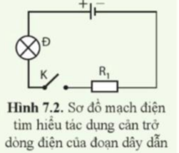
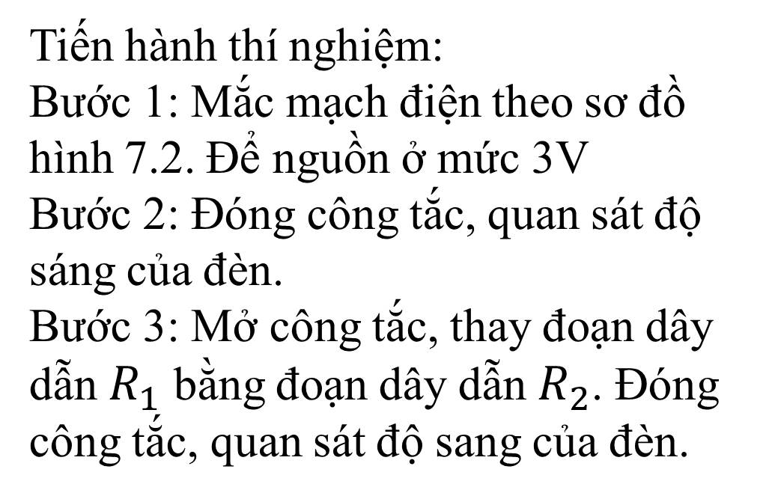

Tiến hành thí nghiệm:
Bước 1: Mắc mạch điện theo sơ đồ hình 7.2. Để nguồn ở mức 3V
Bước 2: Đóng công tắc, quan sát độ sáng của đèn.
Bước 3: Mở công tắc, thay đoạn dây dẫn $R_{1}$ bằng đoạn dây dẫn $R_{2}$. Đóng công tắc, quan sát độ sang của đèn.
Dựa vào độ sáng của đèn, em hãy:
a) So sánh cường độ dòng điện trong mạch khi dùng $R_{1}$ và $R_{2}$.
b) Chứng tỏ các đoạn dây dẫn khác nhau có tác dụng cản trở dòng điện khác nhau.
So sánh độ sáng của đèn khi dùng $R_{1}$ và khi dùng $R_{2}$?

Slide 7
- Đoạn dây dẫn có tác dụng cản trở dòng điện.
- Các đoạn dây dẫn khác nhau có tác dụng cản trở dòng điện khác nhau.
KẾT LUẬN

Slide 8
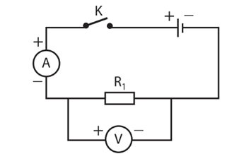
II. Mối liên hệ giữa cường độ dòng điện và hiệu điện thế giữa hai đầu đoạn dây dẫn
*Thí nghiệm 2:
Mục tiêu của bài TN là gì?
Dụng cụ TN gồm những gì?

Slide 9

*Thí nghiệm 2:
Các nhóm làm thí nghiệm 2
Ghi kết quả thí nghiệm vào mẫu bảng 7.1
Lần | U (V)
1
2
3
4
5

Slide 10
*Thí nghiệm 2:
Bảng 7.1: Kết quả thí nghiệm tìm hiểu mối liên hệ giữa cường độ dòng điện và hiệu điện thế hai đầu đoạn dây dẫn.
Lần | U (V)
1 | 0,2 | 0,1 | 0,2
2 | 0,4 | 0,2 | 0,4
3 | 0,8 | 0,4 | 0,8
4 | 1,6 | 0,8 | 1,6
5 | 3,2 | 1,6 | 3,2
Nhận thấy:
Tỉ số có giá trị không đổi

Slide 11

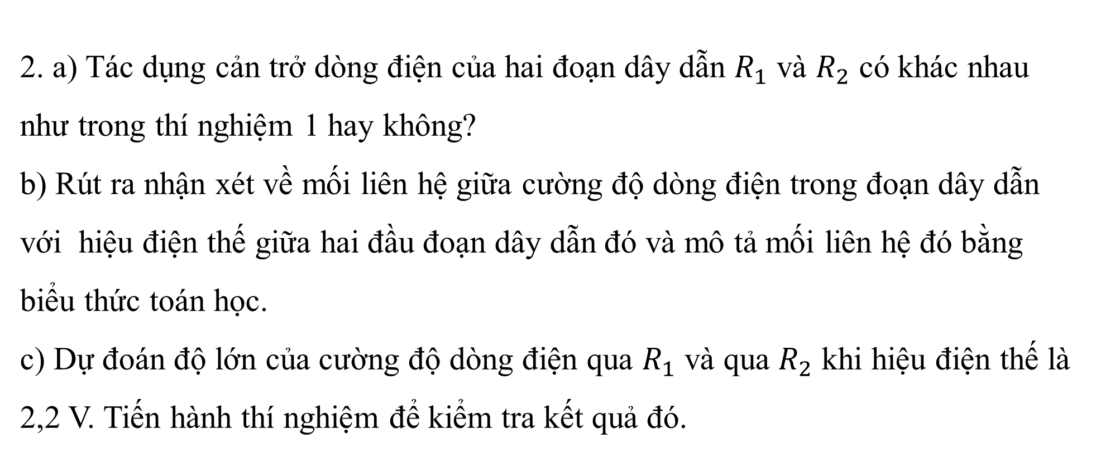
2. a) Tác dụng cản trở dòng điện của hai đoạn dây dẫn $R_{1}$ và $R_{2}$ có khác nhau như trong thí nghiệm 1 hay không? b) Rút ra nhận xét về mối liên hệ giữa cường độ dòng điện trong đoạn dây dẫn với hiệu điện thế giữa hai đầu đoạn dây dẫn đó và mô tả mối liên hệ đó bằng biểu thức toán học. c) Dự đoán độ lớn của cường độ dòng điện qua $R_{1}$ và qua $R_{2}$ khi hiệu điện thế là 2,2 V. Tiến hành thí nghiệm để kiểm tra kết quả đó.

Slide 12
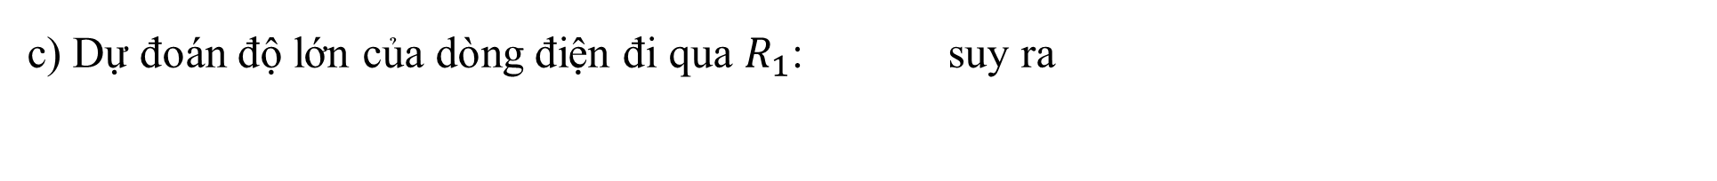
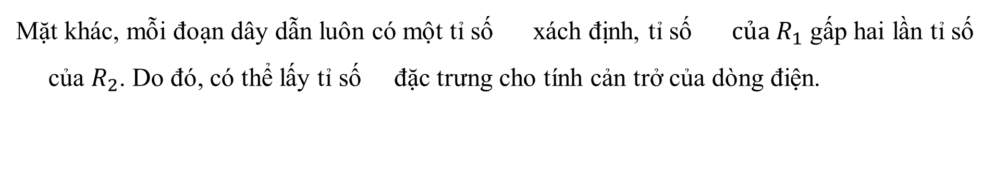
a) Hai đoạn dây dẫn $R_{1}$ và $R_{2}$ có khác nhau như trong thí nghiệm 1.
Giải
b) Khi hiệu điện thế giữa hai đầu đoạn dây dẫn như nhau thì cường độ dòng điện qua đoạn dây dẫn $R_{2}$ luôn lớn gấp 2 lần cường độ dòng điện qua đoạn dây dẫn $R_{1}$.
Chứng tỏ tác dụng cản trở dòng điện của $R_{1}$ lớn gấp 2 lần tác dụng cản trở dòng điện của $R_{2}$
Mặt khác, mỗi đoạn dây dẫn luôn có một tỉ số xách định, tỉ số $của R_{1}$ gấp hai lần tỉ số
của $R_{2}$. Do đó, có thể lấy tỉ số đặc trưng cho tính cản trở của dòng điện.
c) Dự đoán độ lớn của dòng điện đi qua $R_{1}$: suy ra
Dự đoán độ lớn của dòng điện đi qua $R_{2}$: suy ra

Slide 13
Ta có: suy ra:
Hay suy ra:
* Nhận xét:
- Khi hiệu điện thế giữa hai đầu dây dẫn tăng bao nhiêu lần thì cường độ dòng điện chạy qua dây dẫn cũng tăng bấy nhiêu lần.
- Giá trị không đổi trong cả hai trường hợp.

Slide 14
* Kết luận:
- Cường độ dòng điện tỉ lệ thuận với hiệu điện thế giữa hai đầu dây dẫn đó.
- Tỉ số của mỗi đoạn dây dẫn đặc trưng cho tác dụng cản trở dòng điện của mỗi đoạn dây dẫn đó.

Slide 15
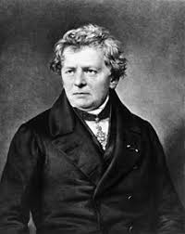
III. Định luật Ohm
Georg Simon Ohm 1789-1854

Slide 16
Hoạt động nhóm đôi
Thời gian: 05 phút
PHIẾU HỌC TẬP SỐ 1
Hoạt động tìm hiểu định luật Ohm
Câu 1: Điện trở của đoạn dây dẫn là gì? Kí hiệu, công thức tính điện trở?
………………………………………………………………………………………………...
………………………………………………………………………………………………...
………………………………………………………………………………………………...
Câu 2: Em hãy phát biểu định luật Ohm. Nêu tên, đơn vị của các đại lượng trong công thức?
………………………………………………………………………………………………...
………………………………………………………………………………………………...
………………………………………………………………………………………………...

Slide 17
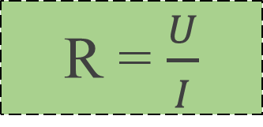
Mỗi dây dẫn có một giá trị cản trở dòng điện khác nhau, không phụ thuộc vào cường độ dòng điện và hiệu điện thế giữa hai đầu đoạn dây đó.
KẾT LUẬN
- Kí hiệu: R
R = $\frac{U}{I}$

Slide 18

Phát biểu định luật Ohm:
Cường độ dòng điện trong một đoạn dây dẫn tỉ lệ thuận với hiệu điện thế giữa hai đầu đoạn dây và tỉ lệ nghịch với điện trở của nó
Trong đó:
I là cường độ dòng điện trong đoạn dây, đơn vị đo là ampe (A)
U là hiệu điện thế giữa hai đầu đoạn dây dẫn, đơn vị đo là vôn (V)
R là điện trở của đoạn dây dẫn, đơn vị đo là ôm (Ω)
Công thức định luật Ohm:
I = $\frac{U}{R}$
Quy đổi đại lượng:
1k Ω = 1000 Ω
1M Ω = 1.000.000 Ω

Slide 19
Câu 3: Nối một đoạn dây dẫn vào nguồn điện có hiệu điện thế là 3V, cường độ dòng điện chạy qua đoạn dây là 0,2mA. Em hãy tính điện trở của đoạn dây theo đơn vị Ω và đơn vị kΩ.
…………………………………………………………………………
…………………………………………………………………………
Câu 4: Tác dụng cản trở của đoạn dây dẫn x lớn gấp 2 lần đoạn dây dẫn y. Nếu hiệu điện thế giữa hai đầu đoạn dây x là U_{x} = 1,2V thì cần đặt vào hai đầu đoạn dây y một hiệu điện thế U_{y} là bao nhiêu? Biết rằng cường độ dòng điện trong hai đoạn dây dẫn là như nhau.
…………………………………………………………………………
…………………………………………………………………………

Slide 20
IV. Điện trở của một đoạn dây dẫn
K (Điều em biết) | W (Điều em hỏi) | L (Điều em học)
Các em hãy hoàn thành bảng KWL của bản thân, bằng việc:
+ Thực hiện ?4 trang 42 SGK.
+ Đưa ra dự đoán ghi vào vở thực hành theo bảng KWL.
+ Thực hiện ?6 (sau khi thực hiện xong ?4)

Slide 21
IV. Điện trở của một đoạn dây dẫn
1. Sự phụ thuộc của điện trở vào vật liệu làm dây dẫn
- Điện trở suất của vật liệu (chất) đặc trưng tác dụng cản trở dòng điện của vật liệu (chất) đó. cho
- Điện trở suất của vật liệu (chất) có trị số bằng trị số của một đoạn dây dẫn hình trụ được làm bằng vật liệu đó, có chiều dài 1m, tiết diện 1m².
- Điện trở suất kí hiệu là ρ, đơn vị là Ωm.
- Điện trở dây dẫn phụ thuộc vào vật liệu làm dây dẫn.
Tài liệu được chia sẻ bởi Website VnTeach.Com
https://www.vnteach.com

Slide 22
IV. Điện trở của một đoạn dây dẫn
2. Công thức tính điện trở của một đoạn dây dẫn.
Trong đó:
+ ρ (Ωm) là điện trở suất của vật liệu làm dây dẫn.
+ l (m) là chiều dài đoạn dây dẫn,
+ S (m²) là tiết diện của dây dẫn.
+ R (Ω) là điện trở của đoạn dây dẫn.

Slide 23
LUYỆN TẬP
Các em sử dụng bộ dụng cụ thí nghiệm của nhóm, thực hiện thí nghiệm nghiệm lại định luật Ohm và hoàn thành bảng sau:
Hiệu điện thế (V)
Cường độ dòng điện (A)
Điện trở dây dẫn (Ω)

Slide 24
VẬN DỤNG
VD1 – Cá nhân:
1. Dựa vào bảng 7.3, tính điện trở của đoạn dây nicrom dài 0,5 m và tiết diện 1 mm²
2. Tính chiều dài của đoạn dây đồng có đường kính tiết diện 0,5 mm; điện trở 20Ω ở nhiệt độ 20⁰C.

Slide 25
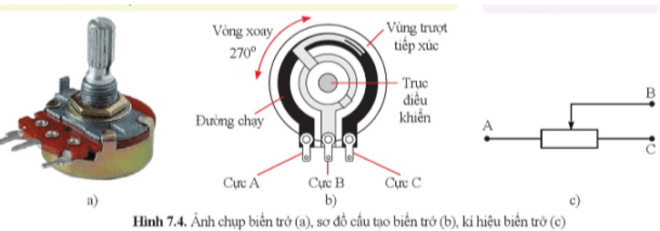
VẬN DỤNG
VD2 – Cặp đôi: Hình 7.4a là một biến trở được sử dụng trong các thiết bị điện gia đình. Khi xoay trục điều khiển sẽ thay đổi được chiều dài của đoạn dây dẫn (đường chạy) có dòng điện chạy qua, nhờ đó thay đổi được điện trở của biến trở. Giả sử chiếc đèn ở hình 7.1 sử dụng biến trở trên và được mắc như hình 7.4 c. Hãy vẽ sơ đồ mạch điện của đèn và trả lời câu hỏi ở đầu bài học.

Slide 26
VẬN DỤNG
VD3 – Nhóm – Sau giờ học:
Thực hiện phương án thí nghiệm kiểm tra sự phụ thuộc của điện trở vào chiều dài và tiết diện của đoạn dây dẫn đã đề xuất. (Có sự hướng dẫn của GV theo lịch, được thực hiện sau giờ học tại phòng thực hành KHTN).

